Slide 1
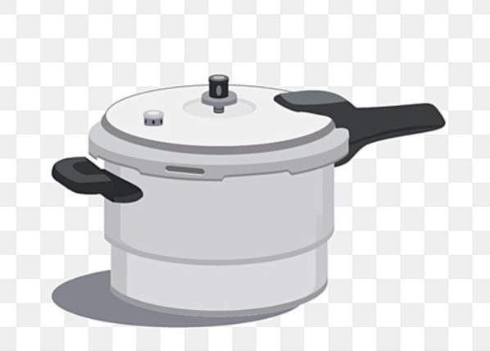



Slide 2
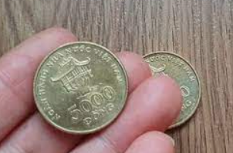

Slide 3
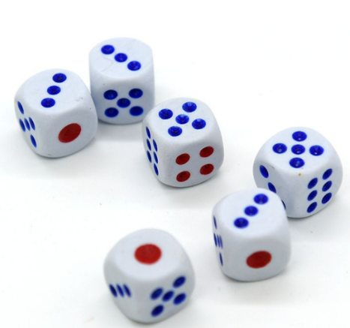
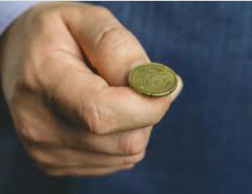
XÁC SUẤT THỰC NGHIỆM TRONG MỘT SỐ TRÒ CHƠI VÀ THÍ NGHIỆM ĐƠN GIẢN

Slide 4


I. Xác suất thực nghiệm trong mô hình tung đồng xu
1. Ví dụ: Hoạt động 1 SGK
2. Công thức tính
3. Áp dụng

Slide 5
II. Xác suất thực nghiệm trong mô hình lấy vật
1. Ví dụ: Hoạt động 2 SGK
2. Công thức tính
3. Áp dụng

Slide 6
III. LUYỆN TẬP
Bước 1: Hoạt động cá nhân
HS nhận đề bài và làm vào vở trong 2p
Khi có hiệu lệnh “CHUYỂN” HS chuyển đề theo sơ đồ
Tiếp tục làm đề mới trong 2p, lặp lại việc CHUYỂN – LÀM cho đến khi có hiệu lệnh “KẾT THÚC”
Bước 2: Hoạt động nhóm 4
Di chuyển thành nhóm 4 theo sơ đồ
Thống nhất bài làm 4 đề
GV gọi 1 bạn bất kì lên bảng làm bài – tính điểm nhóm

